Slide 1
Загадки про домашніх тварин

Slide 2
Лежить на сіні, сама не їсть, й іншим не дає.

Slide 3
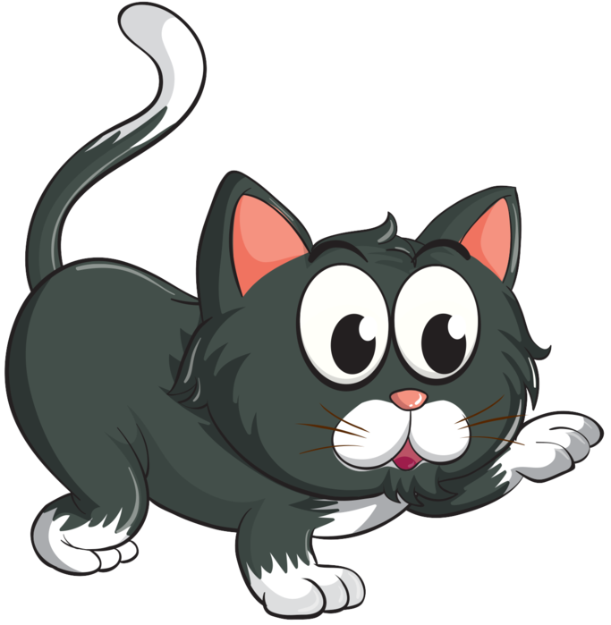
І вдень, і вночі
у кожусі на печі.

Slide 4
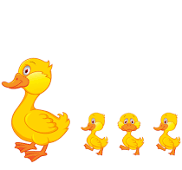
Хто із води виходить сухим?

Slide 5
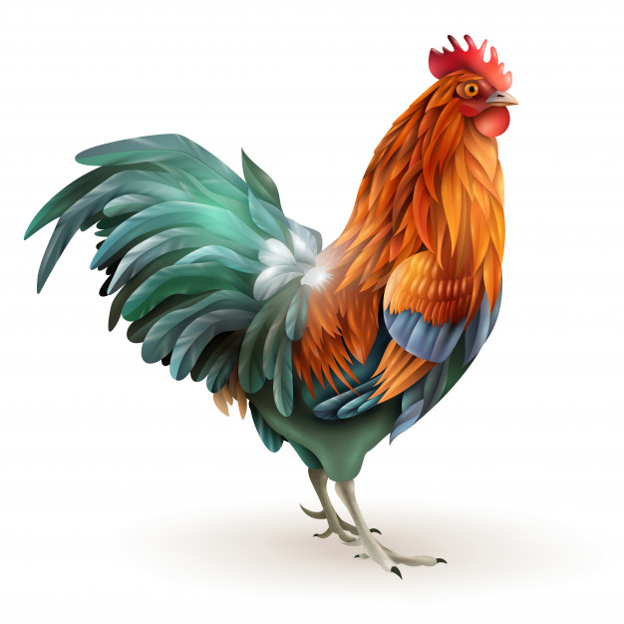
На дворі і на току — Скрізь луна : «Ку-ку-рі-ку!»
Гордо птах цей походжає, Дуже пишний хвостик має, Шпори, гребінець чарівний. Що за птах цей, дітки?..

Slide 6
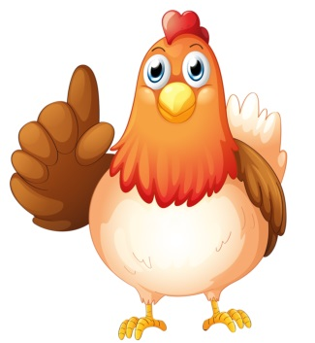
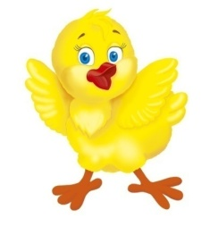
Кругом бочки
бігають клубочки.

Slide 7
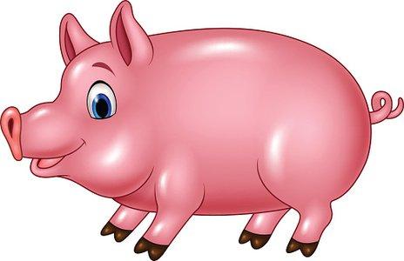
Хто боком спить, а лежачи їсть?

Slide 8
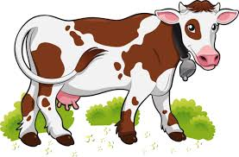
Йде в поле - як дощечка,
а з поля - як бочечка.

Slide 9
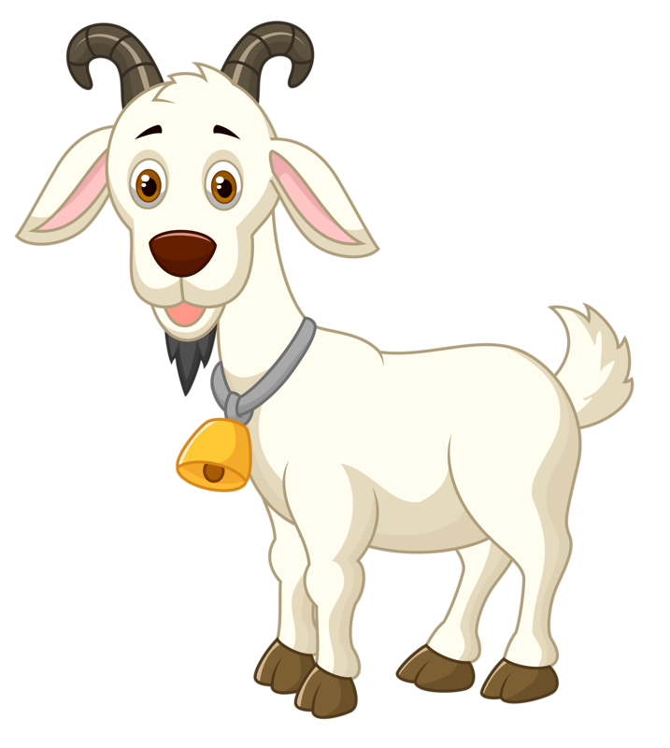
Хто родиться з бородою?

Slide 10
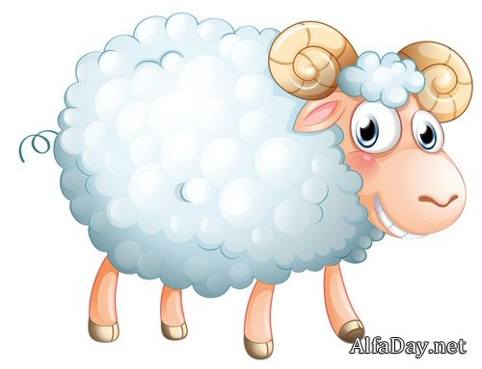
По лужку та полонині Все мандрує в кожушині. Навіть влітку одяганку Не лиша вона на ґанку.

Slide 11
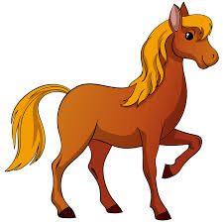
Стоїть в стайні, Вівса просить І на собі Хлопців носить.

